Slide 1

Indicateurs en Epidémiologie
L. Houti

Slide 2
Objectifs du cours
Connaitre les principaux indicateurs de santé
Savoir calculer et interpréter un indicateur de santé
Effectuer les comparaisons entre populations
Comprendre le principe de la transition épidémiologique

Slide 3
Plan du cours
Introduction
Principaux indicateurs de santé
Indicateurs démographiques
Indicateurs de mortalité
Espérance de vie, taux d’accrosissement
Indicateurs de morbidité
Incidence
Prévalence
La transition épidémiologique

Slide 4
Pourquoi mesurer l’état de santé des populations ?
Décrire l’état de santé des populations
Prévenir la maladie (recherche étiologique)
Promouvoir la santé (information, éducation, actions sanitaires)
Planifier les services de santé
Connaissances médicales

Slide 5
Qu’est-ce qu’un indicateur de santé ?
Donnée ou groupement de données, permettant d’identifier, de qualifier une situation particulière et les modifications apportées à cette situation.
descripteur de l’activité, état d’un système
mesure quantitative de l’état de santé
mesure spécifique

Slide 6
Nature des indicateurs de santé
Indicateur = Rapport
Numérateur = nb de cas observés (évènement étudié)
Dénominateur = taille de la population concernée

Slide 7
Indicateurs démographiques
Caractéristiques de la population:
natalité, fécondité, accroissement naturel, espérance de vie
Sources :
recensement général de la population,
registres d’état civil : naissances, décès
Fiables, faciles à obtenir
Interprétation dans le cadre d’un contexte

Slide 8
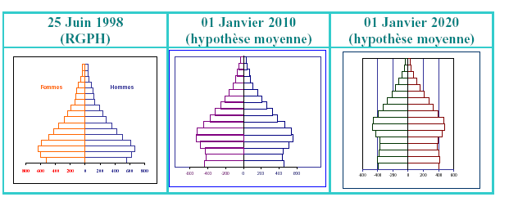
Pyramide des âges de la population algérienne (RGPH-1998 et horizons 2010-2020)

Slide 9
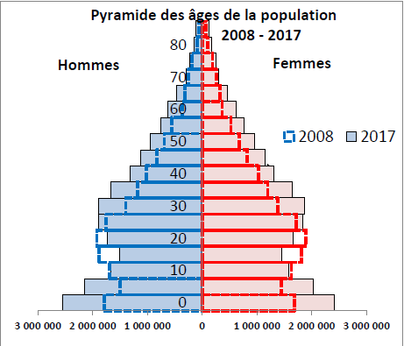
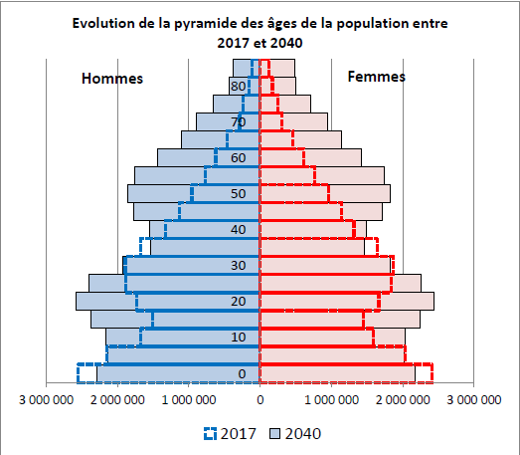
Données démographiques (ONS)
Population en 2021 = 44 487 616 habitants (57,6 Millions en 2040)
Taux de croissance : 2,19% (2019)
.

Slide 10
Taux de natalité
Taux brut de natalité ₂₀₀₃
= nb de naissances vivantes en 2003 x 1000
Population au milieu de l’année 2003
Ex : Bénisaf, 2003
1234 naissances, population = 71800 hab
Taux de natalité = (1234/70000)1000=17,18 %o

Slide 11
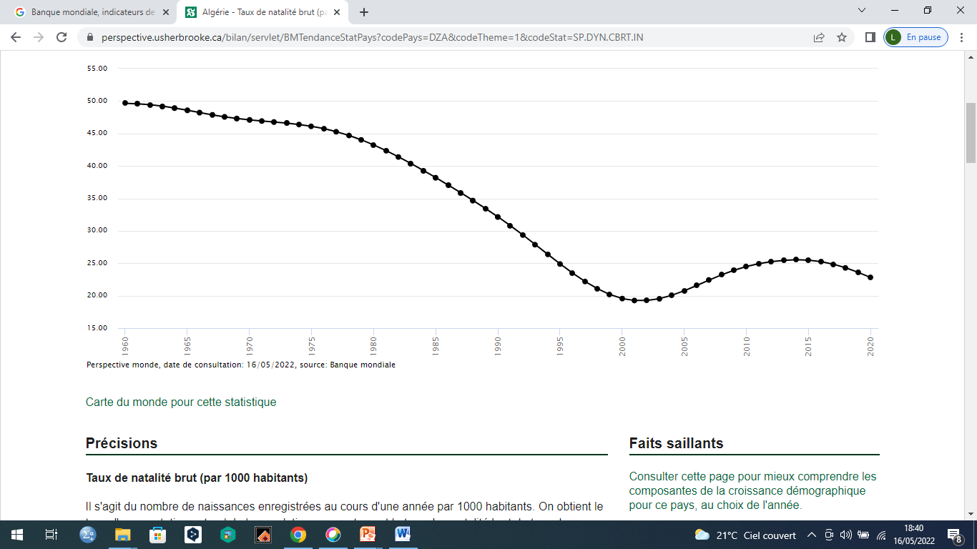
Natalité
Stabilité des naissances (500 000/an)
Baisse des naissances à partir de 2022
Taux de natalité (1960-2020)
Source des données : Banque mondiale, indicateurs de développement dans le monde

Slide 12
Indicateurs de mortalité
L’exploitation des registres et certificats de décès :
mortalité, létalité, mortalité spécifique,
mortalité infantile,juvénile, maternelle

Slide 13
Différents taux de mortalité
Taux brut de mortalité
nombre de décès / population exposée
toutes classes d’âge et causes confondues
calculé pour une période donnée
exprimé : taux pour 1000
Taux spécifiques de mortalité
permettent de meilleures comparaisons (par sexe, classe d’âge, cause, lieu…)

Slide 14
Taux de mortalité infantile
Indicateur de santé très significatif de l’état de santé des populations
= nb de décès chez les moins de un an (année x) x1000
Naissances vivantes (année x)

Slide 15
Mortalité infantile
Mortalité infantile |  | Date du décès
Périnatale |  | Morts-nés + 1ère semaine
Néonatale | Précoce | 0 à 7 jours
 | Tardive | 7 à 28 jours
Post-néonatale |  | 28 jours à 1 an

Slide 16
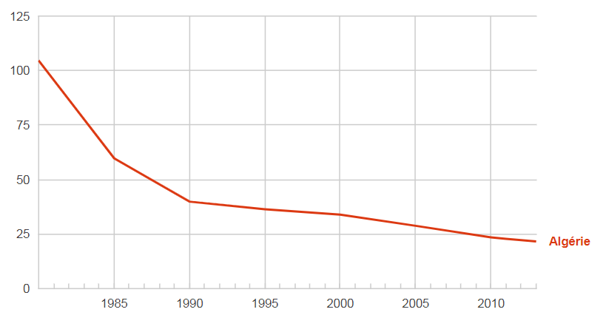
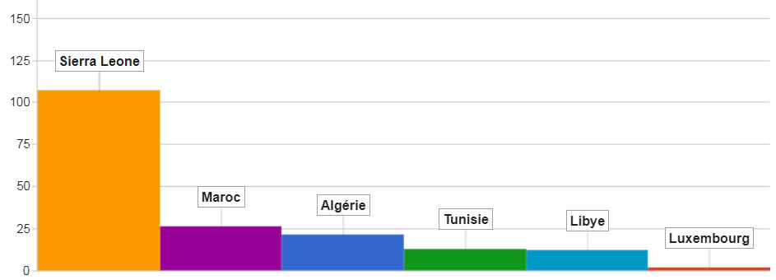
Evolution du taux de mortalité infantile
Algérie (1980 à 2013)
Année 2013
Source des données : Banque mondiale, indicateurs de développement dans le monde

Slide 17
Taux de mortalité juvénile
Indicateur de santé le plus significatif de l’état de santé des populations,
Indicateur le plus lié au niveau de développement des populations
Permet des comparaisons internationales (rapport de l’UNICEF)
= nb de décès chez les moins de 5 ans (année x) x1000
Naissances vivantes (année x)

Slide 18
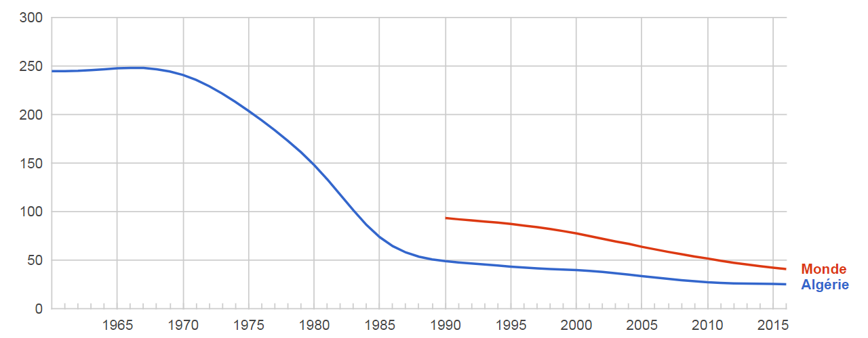
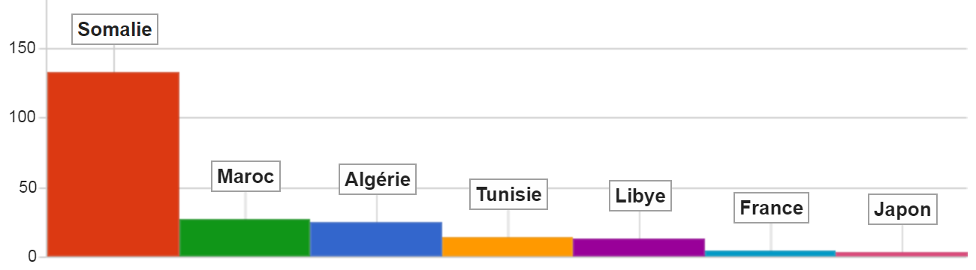
Mortalité juvénile (enfant de moins de 5 ans)
Mortalité juvénile (1960 - 2016)
Mortalité juvénile (2016)
Source des données : Banque mondiale, indicateurs de développement dans le monde

Slide 19
Des progrès sélectifs et encore des inégalités
Mortalité néonatale :
70% de la mortalité infantile

Slide 20
Rapport TMM5-PNB. Unicef

Slide 21
Taux de mortalité maternelle
Indicateur de santé difficile à calculer
Evaluer le niveau de prévention et l’efficacité des soins obstétricaux
Taux pour 100 000
= nb de décès de femmes (grossesse, délai de 42 jours après l’accouchement)* / Naissances vivantes*
*année x

Slide 22
Accouchement en milieu assisté : 96,8% (Sud : 91%)

Slide 23
Espérance de vie
Probabilité du nombre d’années à vivre à partir d’un âge donné
Exemple : espérance de vie à la naissance
Années 60 : 45 ans
Années 2000 :
femmes :72 ans
Hommes : 68 ans

Slide 24
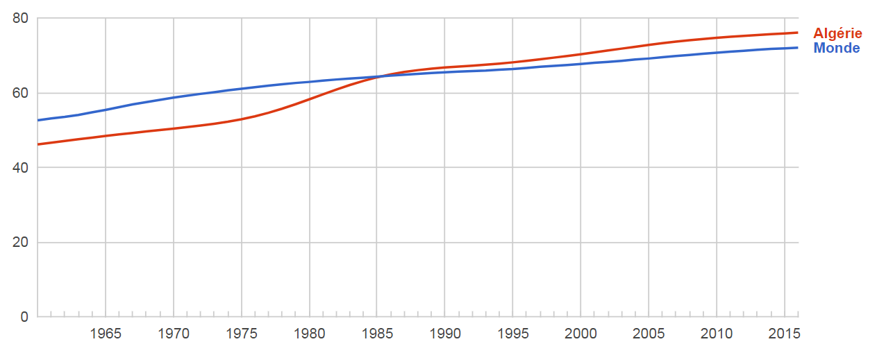
Espérance de vie
Indicateur du système de santé (IDH)
Espérance de vie = 76,4 ans
(♂ = 75,4 ans, ♀ = 77,4 ans)
Espérance de vie (1960-2015)
Source des données : Banque mondiale, indicateurs de développement dans le monde

Slide 25
Taux d’accroissement naturel
Taux d’accroissement naturel
= naissances vivantes – ensemble des décès x 1000
population au milieu de l’année
= taux de natalité – taux de mortalité

Slide 26
Indicateurs de morbidité
Mesurer la fréquence des maladies:
Incidence, prévalence, taux d’attaque
Sources :
registres de morbidité,
enquêtes sur des groupes
Actions de santé

Slide 27
Mesure d’incidence
En général, le nombre absolu de cas est utile pour la gestion des ressources
MAIS
Ne permet pas de comparer dans le temps et l ’espace
Nécessité de rapporter à la population exposée

Slide 28
L’incidence
Quantifie la production de nouveaux cas dans la population
Toujours préciser la période de temps
Seuls les « non-malades » sont susceptibles de produire des nouveaux cas

Slide 29
Mesure de l’incidence
Numérateur : nombre de nouveaux cas apparaissant dans l’intervalle Δt
Dénominateur : nombre de personnes exposées au risque de développer la maladie dans la même période de temps
Mesure la probabilité moyenne des individus d’une population de développer une maladie au cours d’une période de temps

Slide 30
Exemple d’incidence
Taux d’incidence annuel de la rougeole parmi les enfants âgés de moins de 5 ans réfugiés au Malawi : 120/1000 (moyenne sur un an)
En fait :
L’incidence dans la même population : soit 120 cas survenus parmi 1000 enfants suivis pendant un an

Slide 31
Prévalence
Proportion de malades présents dans la population à un instant donné ou durant un intervalle de temps donné
Inclut les anciens et les nouveaux cas
Dépend de : la durée de la maladie
la vitesse d’apparition des nouveaux cas
Surtout utilisée pour les maladies chroniques
Souvent plus facile à mesurer que les taux d ’incidence (enquête transversale vs cohorte)

Slide 32
Relation incidence-prévalence
Incidence
Prévalence
Décès,
guérisons,
perdus...
Durée

Slide 33
Relation incidence-prévalence
Prévalence = Incidence x Durée

Slide 34
Prévalence Exemple de calcul avec une population de 10 000 sujets
1er juillet
1er août

Slide 35
Prévalence Exemple de calcul avec une population de 10 000 sujets
1er juillet
1er août
Prévalence le 1er juillet : [3 / 10 000] = 3 / 10 000 habitants

Slide 36
Prévalence Exemple de calcul avec une population de 10 000 sujets
1er juillet
1er août
Prévalence le 1er août : [4 / 10 000] = 4 / 10 000 habitants

Slide 37
Prévalence Exemple de calcul avec une population de 10 000 sujets
1er juillet
1er août
Prévalence le 1er juillet : [3 / 10 000] = 3 / 10 000 habitants Prévalence le 1er août : [4 / 10 000] = 4 / 10 000 habitants Prévalence en juillet : [7 / 10 000] = 7 / 10 000 habitants

Slide 38
Evolution de la maladie dans 2 populations où la prévalence est identique au 1-1-83

Slide 39
Evolution de la maladie dans 2 populations où la prévalence est identique au 1-1-83

Slide 40
La Transition épidémiologique
Dans les pays en développement, les maladies chroniques cohabitent avec les maladies infectieuses et parasitaires. Ils sont confrontés aux deux étapes de la transition épidémiologique

Slide 41
Transition épidémiologique en Algérie
1962 - années 1980 :
Maladies transmissibles, grossesses-naissances et malnutrition des enfants,
Amélioration de la couverture sanitaire, sectorisation sanitaire, programmes de prévention,
Maladies non transmissibles : soins médicaux individuels.
Milieu des années 80 : Transition épidémiologique accélérée
Diminution des maladies transmissibles, et propagation des zoonoses (maladies animales),
Persistance des inégalités sociales et disparités régionales,
Émergence de maladies non transmissibles (hypertension, diabète, maladies respiratoires, insuffisance rénale, cancers, maladies mentales),
Accidents, violence : mortalité, handicap moteur.

Slide 42
Facteurs favorisant la transition épidémiologique en Algérie
Amélioration des conditions de vie /éducation, changement des modes de vie, couverture sanitaire, allongement de l’espérance de vie,
Mais :
Croissance démographique,
Urbanisation rapide et mal contrôlée : 30% en 1960 vs 73,73% en 2020 (Banque Mondiale), développement de zones périurbaines,
Crise économique, insécurité,
Dégradation des écosystèmes naturels (eau, sols, flore, faune), pollution.

Slide 43
Autres Transitions
Transition démographique : la population passe d'une démographie caractérisée par un taux de mortalité et un taux de natalité élevés à un nouveau régime caractérisé par un taux de mortalité puis un taux de natalité faibles.
Transition nutritionnelle : processus par lequel une société modifie en profondeur sa manière de produire et consommer des aliments (du régime méditerranéen au fast food).

Slide 44
Références bibliographiques
F. Dabis, J. Drucker, A. Moren - Epidémiologie d’intervention. Editions Arnette, 1992.
Morton RF, Hebel JR. Epidémiologie et biostatistique : une introduction programmée. Doin Editeurs, 1983.
C. Rumeau-Rouquette, B. Blondel, M. Kaminski, G. Bréart - Epidémiologie, Méthodes et Pratiques, Collection Statistique en Biologie et en Médecine, Ed Flammarion Médecine Science, 1993.
Banque Mondiale. Les données ouvertes de la Banque mondiale. https://donnees.banquemondiale.org/

